Slide 1

PCIS: Mixed Reality for Fault Correction in Manufacturing
Zwischenpräsentation

Slide 2
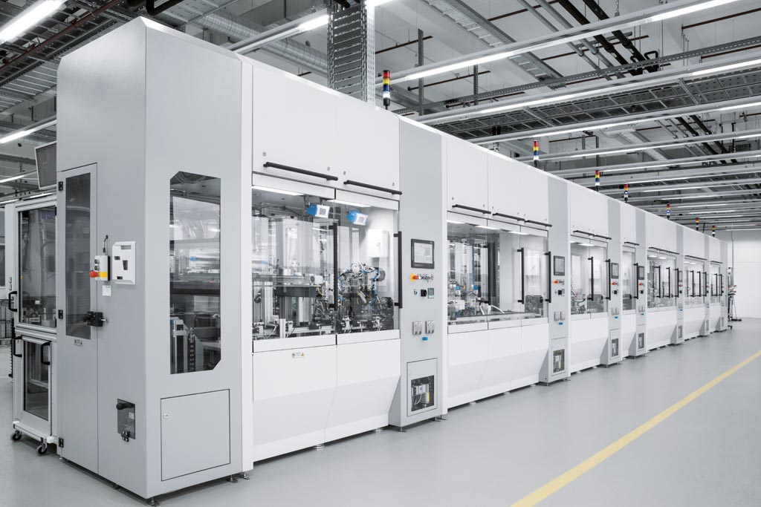

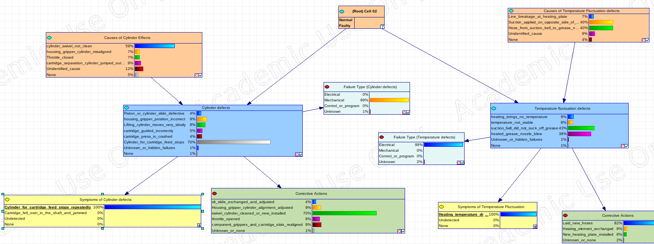


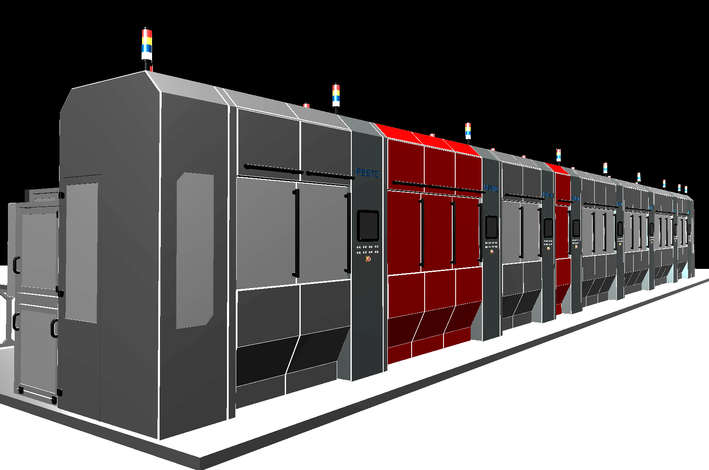

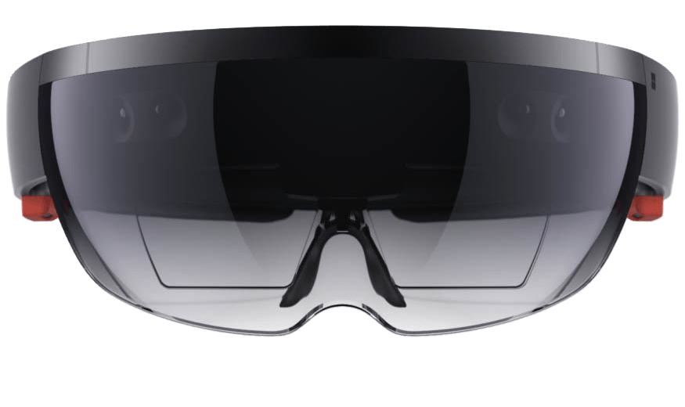

1. Motivation
2. Projektziel
3. Projektplanung
4. Aktueller Projektstand
5. Demo
6. Weiteres Vorgehen
1. Motivation
Assembly Line
Decision Support System
Root Cause
?
?
?
Fault and effects
Fault Symptom
Mixed-reality
3D Model
Notes:
Anja:
Normalerweise:
Fehler in Produktionslinie -> Mitarbeiter muss suchen was die Fehlerursache ist und was mögliche Auswirkungen sind , wie er es beheben kann…dazu muss er aus seine Erfahrungen in Kombination mit den Sensorenwerten eine mögliche Lösungen des Problems finden
Nicht sehr effizient und effektiv und Fehleranfälliger
Deshalb: Decision Support System entwickelt, das Arbeiter bei Fehlerbehebung und -identifizierung unterstützt
So ein D.-S.-System wurde für eine Produktionsanlage für Festo in Esslingen entwickelt:
Läuft über eine browserbasierte Visualisierung der Anlage und Visualisierung der Fehlerinformation
Aber: 2D-Visualisierung der Anlage und Information
Läuft auf Bildschirm oder handheld Tablet und das ist unpraktisch, da sperrig oder Hände nicht frei und Mapping zwischen 2D-Screen und 3D-Anlage schwierig bei komplexem Aufbau der Anlage
Um dies zu lösen:
MR-Applikation in Form einer Datenbrille, die die Anlage und Fehlerinfos darstellt, damit dies den Arbeiter unterstützt
Titel der Präsentation
31.10.2021
Universität Stuttgart
1

Slide 3
Gliederung
Motivation
Ziel des Projekts
Projektplanung
Aktueller Projektstand
Demo
Weiteres Vorgehen im Projekt
Notes:
Anja

Slide 4

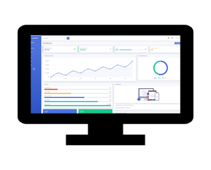

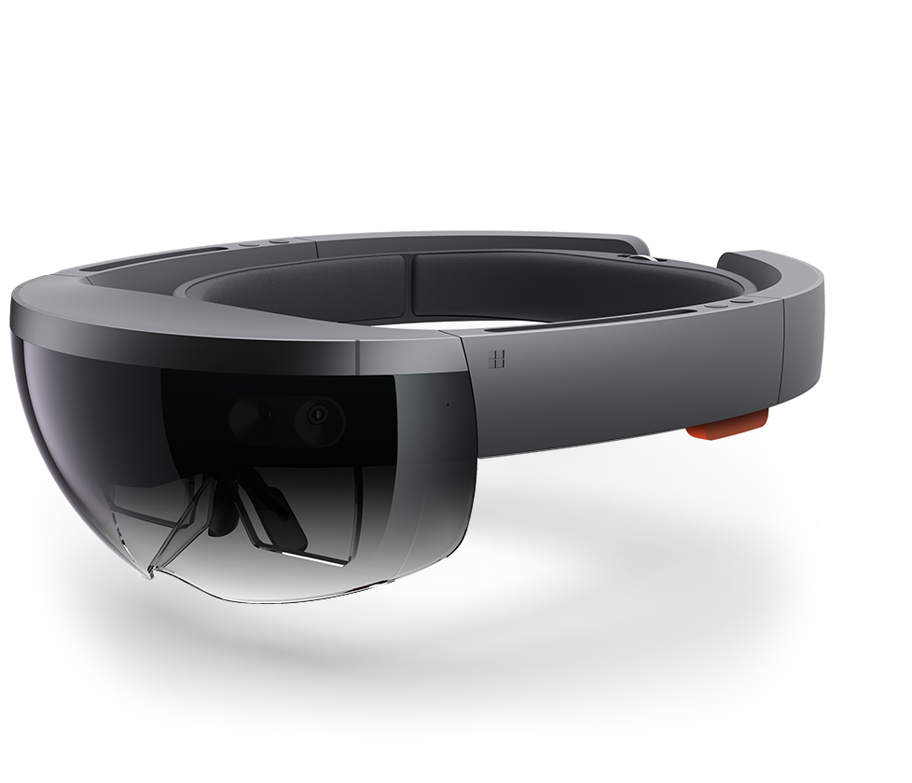
1. Motivation
2. Projektziel
3. Projektplanung
4. Aktueller Projektstand
5. Demo
6. Weiteres Vorgehen
2. Ziel des Projekts
Realisierung eines interaktiven Entscheidungsunterstützungssystems für Produktionsmitarbeiter
zur Visualisierung von Fehlerinformation von Produktionslinien in einer Datenbrille für Mixed-Reality
DB
Fault and maintenance data
Server Application
Decision Support System
Browser visualization
Data Integration
Bayesian Network
Fault Information
Fault information
Feedback
HoloLens
Feedback
on Fault Actions
3D Data
Mixed-reality Application
Notes:
Anja:
Ziel sagen
Produktionsreihe, die in 3D Daten vorliegen
Decision Support System, indem ein Bayessches Netz integriert ist:
Arbeiter erkennt in der Produktionsreihe, dass etwas nicht stimmt
Arbeiter setzt dann ein Evidenz in dem Bayschen Netz
Baysches Netz berechnet dann die A-posteriori Wahrschenlichkeiten der möglichen Fehler, Ursachen und Corrective Actions, die das Problem lösen
Graphische Benutzeroberfläche, die die Produktionsreihe visualisiert und die Wahrscheinlichkeiten der möglichen Fehler, Symptome und Ursachen, die im BN berechnet wurden, auflistet
Titel der Präsentation
31.10.2021
Universität Stuttgart
3

Slide 5
1. Motivation
2. Projektziel
3. Projektplanung
4. Aktueller Projektstand
5. Demo
6. Weiteres Vorgehen
2. Ziel des Projekts
Realisierung eines interaktiven Entscheidungsunterstützungssystems für Produktionsmitarbeiter
zur Visualisierung von Fehlerinformation von Produktionslinien in einer Datenbrille für Mixed-Reality
DB
Fault and maintenance data
Server Application
Decision Support System
Browser visualization
Data Integration
Bayesian Network
Fault Information
Fault information
Feedback
HoloLens
Feedback
on Fault Actions
3D Data
Mixed-reality Application
Notes:
Anja:
Unsere Aufgabe:
Das Decision Support System in einer Mixed-Realtiy-Application integrieren:
Produktionsreihe visualisieren
Verbindung zum Bayesschen Netz herstellen, sodass der Arbeiter über eine Datenbrille in einer Mixed-Reality-Umgebung mit dem BN interagieren kann
Titel der Präsentation
31.10.2021
Universität Stuttgart
4

Slide 6
3. Projektplanung
1. Motivation
2. Projektziel
3. Projektplanung
4. Aktueller Projektstand
5. Demo
6. Weiteres Vorgehen
Agiles Projektmanagement
Scrum
Notes:
Anja:
Agiles Projektmanagment
Scrum :
Fast tägliche Daily-Scrums je nach Unialltag
Product Backlog in dem die User-Stories und Timeline enthalten sind (allerdings ohne Aufwandsschätzung,…)
In 2-4-wöchentlichen Sprints werden User-Stories abgearbeitet, dabei wird eine User-Story im Sprint-Backlog in detailliertere Tasks unterteilt, die dann abgearbeitet werden

Slide 7
1. Motivation
2. Projektziel
3. Projektplanung
4. Aktueller Projektstand
5. Demo
6. Weiteres Vorgehen
Definition der User-Stories
Als Arbeiter an der Produktionsreihe möchte ich …
… die Produktionsreihe durch die Microsoft-HoloLens sehen können.
… die Zelle der Produktionsreihe, in welcher der Fehler auftritt, farblich hervorgehoben sehen können.
… durch eine Interaktionsmöglichkeit ein Evidenz im Bayesschen Netz setzen können.
… die aufgelisteten A-posteriori-Wahrscheinlichkeiten der möglichen Fehler, Symptome und Ursachen sehen können.
… Rückmeldung über die Nützlichkeit der Entscheidungshilfe an das Bayessche Netz geben können.
Notes:
Anja:
Traditionell beim Wasserfallmodell würde man ein Requirements-Analyse machen
Aber wir gehen agil vor
Da wir ja Scrum verwenden haben wir durch User-Stories die high-level Anforderungen formuliert
Beschreiben die Features der Software aus Sicht des Kunden (was bei uns die Betreuer sind)
Haben dann die folgenden High-Level Anforderungen formuliert:…
Iterativ verfeinert
Titel der Präsentation
31.10.2021
Universität Stuttgart
6

Slide 8
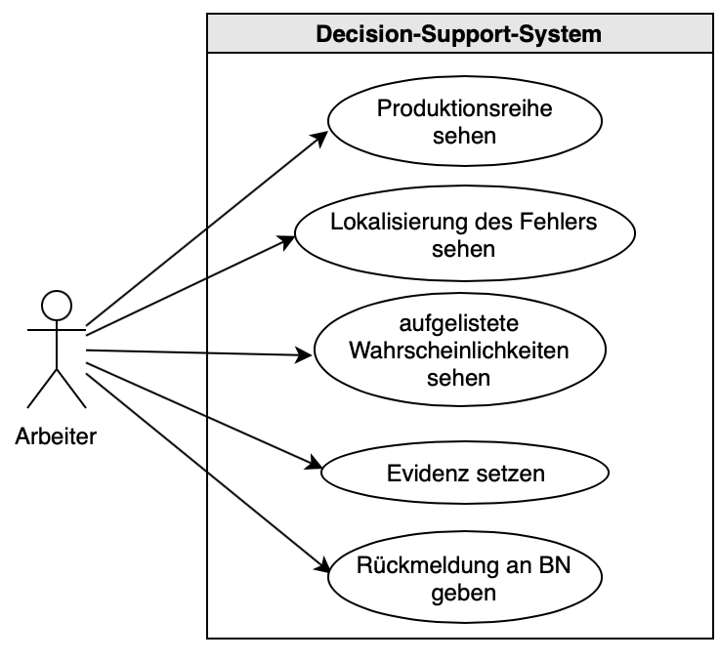
1. Motivation
2. Projektziel
3. Projektplanung
4. Aktueller Projektstand
5. Demo
6. Weiteres Vorgehen
Definition der User-Stories
Als Arbeiter an der Produktionsreihe möchte ich …
… die Produktionsreihe durch die Microsoft-HoloLens sehen können.
… die Zelle der Produktionsreihe, in welcher der Fehler auftritt, farblich hervorgehoben sehen können.
… durch eine Interaktionsmöglichkeit ein Evidenz im Bayesschen Netz setzen können.
… die aufgelisteten A-posteriori-Wahrscheinlichkeiten der möglichen Fehler, Symptome und Ursachen sehen können.
… Rückmeldung über die Nützlichkeit der Entscheidungshilfe an das Bayessche Netz geben können.
Notes:
Anja:
Durch Befragung der Betreuer haben wir diese User-Stories herausgefiltert
diese anschließend ausformuliert und als Use-Case-Diagramm modelliert
in unseren Product Backlog mit aufgenommen, verfeinert & Akzeptanzkriterien dazu formuliert
Titel der Präsentation
31.10.2021
Universität Stuttgart
7

Slide 9
Timeline
1. Motivation
2. Projektziel
3. Projektplanung
4. Aktueller Projektstand
5. Demo
6. Weiteres Vorgehen
MS 0: 20.6.
MS 1: 16.7.
Zwischen-
präsentation:
13.08.
MS 2: 27.8.
MS 3: 24.9.
MS 4: 8.10.
Abgabe:
30.10.
Juni
Juli
August
September
Oktober
Meilensteine
MS 0: Visualisierung der Produktionsreihe im HoloLens-Emulator und Einarbeitung in das existierende Decision-Support-System
MS 1: Backend-Berechnung (in Form einer JSON-Datei) über MQTT-Broker an HoloLens schicken
MS 2: Decision-Box bestehend aus Fehler, Symptome, Corrective Actions und Ursachen in der HoloLens visuell darstellen
MS 3: User-Input für Evidenz setzen und Feedback geben wird vom Frontend ans Backend geschickt und verarbeitet;
vollständige Funktionsfähigkeit, die in Soll-Analyse formuliert wurde, gegeben
MS 4: Virtuelle Produktionsreihe über echte Anlage legen
Abgabe: Vollständig funktionstüchtiges System
Notes:
Anja:
Aus den User-Stories haben wir dann einen Zeitplan erstellt
Meilensteine sagen:
Gerade mitten in MS2
Start MS0->Abgabe

Slide 10
1. Motivation
2. Projektziel
3. Projektplanung
4. Aktueller Projektstand
5. Demo
6. Weiteres Vorgehen
MS 0: Visualisierung der Produktionsreihe im HoloLens-Emulator und Einarbeitung in das existierende Decision-Support-System
DB
Server Application
Decision Support System
Browser visualization
Data Integration
Bayesian Network
Fault Information
Fault information
Feedback
HoloLens
Feedback
on Fault Actions
3D Data
Mixed-reality Application
Notes:
Anja:
Architektur des Systems im MS 0 um…
Browservisualisierung zum Laufen bekommen um besser zu verstehen
3D Daten in MR-Applikation integrieren und auf dem Datenträger der HolLens visualisieren
Titel der Präsentation
31.10.2021
Universität Stuttgart
9

Slide 11
1. Motivation
2. Projektziel
3. Projektplanung
4. Aktueller Projektstand
5. Demo
6. Weiteres Vorgehen
MS 0: Visualisierung der Produktionsreihe im HoloLens-Emulator und Einarbeitung in das existierende Decision-Support-System
Demo der Browservisualisierung
Notes:
Ali:
Masterarbeit Browservisualisierung der Server application
Produktionsanalage sichtbar
Liste von möglichen Fehlern, Symptomen und Ursachen,
Wenn man einen anklickt symbolisiert dies einer dieser Fehler tritt auf
Kann dann als Mitarbeiter überprüfen ob dieser auch wirklich aufgetreten ist und arbeitet dann die möglichen Ursachen, Fehler und Symptome ab und setzt dann Evidenz
Wenn Evidenz gesetzt wird erhält man Informationen, in Form einer Decision Box, wie man den Fehler beheben kann Ursachen und Fehlerarten
Am Ende kann man noch angeben, ob die Unterstützung hilfreich war oder nicht
Titel der Präsentation
31.10.2021
Universität Stuttgart
10

Slide 12
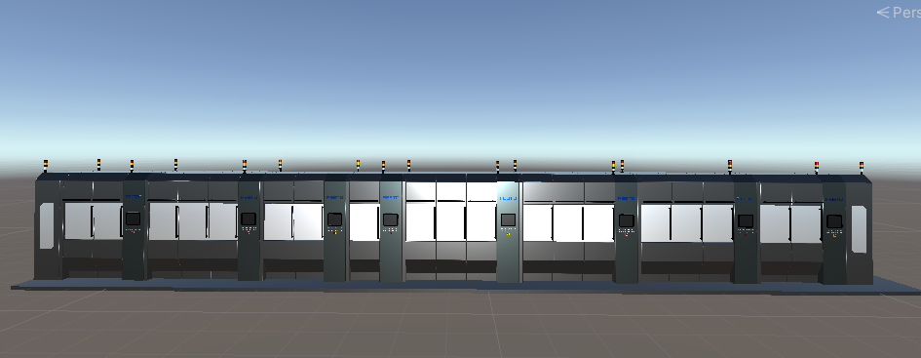
1. Motivation
2. Projektziel
3. Projektplanung
4. Aktueller Projektstand
5. Demo
6. Weiteres Vorgehen
MS 0: Visualisierung der Produktionsreihe im HoloLens-Emulator und Einarbeitung in das existierende Decision-Support-System
Notes:
Julian:
Unity: bietet gute Frameworks für die Entwicklung von MR-Application auf der HoloLens
Deshalb Unity und MRTK für Realisierung unseres Systems
Hürde:
Keine HoloLens, da wir nicht an die Uni konnten -> HoloLens Emulator nutzen
HoloLens Emulator früh in der Entwicklung -> nicht sehr nutzerfreundlich
Dateiformat für die Produktionslinie, die nicht für Unity unterstützt ist, daher third-party-Application verwendet
Titel der Präsentation
31.10.2021
Universität Stuttgart
11

Slide 13
1. Motivation
2. Projektziel
3. Projektplanung
4. Aktueller Projektstand
5. Demo
6. Weiteres Vorgehen
MS 1: Backend-Berechnung (in Form einer JSON-Datei) über MQTT-Broker an HoloLens schicken
DB
Fault and maintenance data
Server Application
Decision Support System
Browser visualization
Data Integration
Bayesian Network
Fault Information
Fault information
Feedback
HoloLens
Feedback
on Fault Actions
3D Data
Mixed-reality Application
Notes:
Anja:
Um die Verbindung zwischen dem D.S.-System und unserer Mixed Reality Applikation gekümmert
Wenn also eine Evidenz gesetzt in der MR-Application wird, dann soll dies ins BN gelangen, damit dieses upgedatet werden kann
und die upgedateten Information, die in einer JSON Datei hinterlegt sind, müssen dann wieder in die MR-Application gelangen
Dazu haben wir ein MQTT-Protokoll verwendet
Titel der Präsentation
31.10.2021
Universität Stuttgart
12

Slide 14
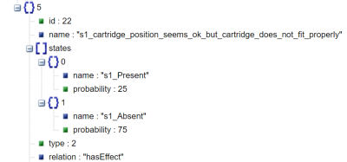
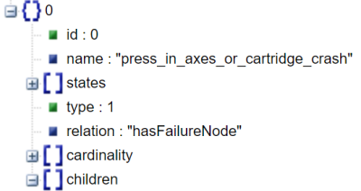
1. Motivation
2. Projektziel
3. Projektplanung
4. Aktueller Projektstand
5. Demo
6. Weiteres Vorgehen
MS 1: Backend-Berechnung (in Form einer JSON-Datei) über MQTT-Broker an HoloLens schicken
Relevanter Teil der JSON-Datei:
Name der Fehlerinformation
Name des gesetzten Evidenz
Wahrscheinlichkeit der Fehlerinformation
Art der Fehlerinformation an
Notes:
Anja:
Bevor wir uns die MQTT-Verbindung genauer anschauen, schauen wir erstmal, was wir hin und her schicken wollen:
-> Das Ganze ist ein JSON-Objekt & besteht aus:
Id
Name für den Fehler der angeklickt wurde
State
Type
relation
Cardinality
Children und darin sind die für uns wichtigen Infos für die Visualisierung der Decision Box; ein Kind ist wie folgt aufgebaut:
Name: Name des Symptoms
States: Wahrscheinlichkeit ob das Symptom auftritt oder nicht
Type: gibt Art der Fehlerinformation an (Symptom(2), Correctiv Action(3), Root Causes(4))
Titel der Präsentation
31.10.2021
Universität Stuttgart
13

Slide 15
1. Motivation
2. Projektziel
3. Projektplanung
4. Aktueller Projektstand
5. Demo
6. Weiteres Vorgehen
MS 1: Backend-Berechnung (in Form einer JSON-Datei) über MQTT-Broker an HoloLens schicken
Frontend
Komponentendiagramm mit MQTT-Broker
Visualisation-Assembly-Line
Backend
Flask-MQTT-Client
Mosquitto-MQTT-Broker
Failure-Information-Processing
M2MqttUnity-Client
Bayesian Network
Flask-Server-Application
BayesianVisualisation
Notes:
Ali:
Wir benutzen MQTT, bei unserer Anwendung, um die eben genannten JSON Dateien zu verschicken zwischen Frontend und Backend.
MQTT ist ein leichtgewichtiges publish subscribe Netzwerkprotokol. Die clients subscriben einem Broker zu einem Topic. Und ein client kann dann dem broker unter einem topic publishen und dadurch dann an alle subscribten clients die Nachricht zukommen lassen.
Für den client im Backend haben wir Flask-Mqtt verwendet da die gegebene Serverapplication ebenfalls das Flask Webframework verwendet. Und wenn man das von diesem Unterstütze mqqt framework nimmt kümmert sich dieses Framework um die Synchroniesierungprobleme die auftreten können in einem verteilten system.
Für den Broker benutzen wir Mosquittto, da open source best practice solution für mqtt broker
Für das Frontend da wir Unity verwenden den M2 MQTT Unity da der client effizient entwickelt wurde effizient auf der hololens und in unity zu laufen
Titel der Präsentation
31.10.2021
Universität Stuttgart
14

Slide 16
1. Motivation
2. Projektziel
3. Projektplanung
4. Aktueller Projektstand
5. Demo
6. Weiteres Vorgehen
MS 2: Decision-Box bestehend aus Fehler, Symptome, Corrective Actions und Ursachen in der HoloLens visuell darstellen
DB
Fault and maintenance data
Server Application
Decision Support System
Browser visualization
Data Integration
Bayesian Network
Fault Information
Fault information
Feedback
HoloLens
Feedback
on Fault Actions
3D Data
Mixed-reality Application
Notes:
Anja:
Kümmern uns gerade darum die Decision Boxes in der HoloLens zu visualiseren
Titel der Präsentation
31.10.2021
Universität Stuttgart
15

Slide 17
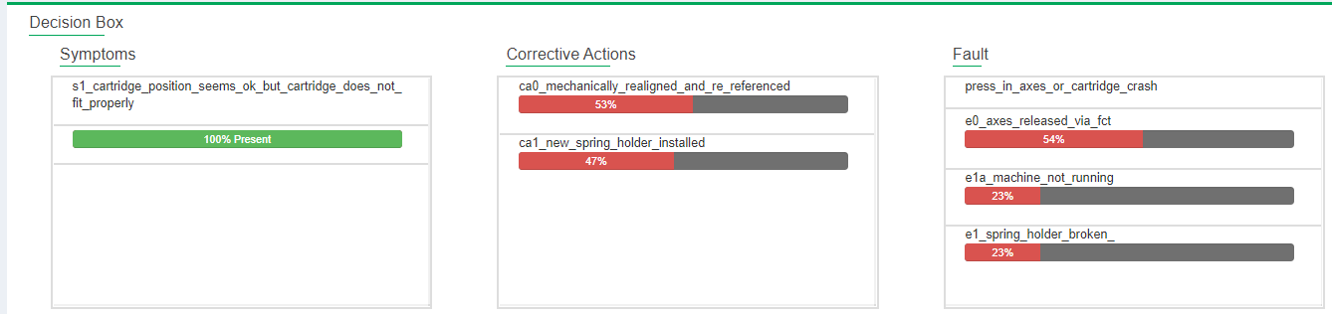
1. Motivation
2. Projektziel
3. Projektplanung
4. Aktueller Projektstand
5. Demo
6. Weiteres Vorgehen
MS 2: Decision-Box bestehend aus Fehler, Symptome, Corrective Actions und Ursachen in der HoloLens visuell darstellen
Notes:
Anja:
Nochmal zur Erinnerung: In der Browservisualisierung sieht die Decision Box so aus und besteht aus
Symptoms, Correctiv Actions, Faults und Root Causes
sowie den zugehörigen Wahrscheinlichkeiten
Wir bekommen diese Infos vom Backend, sobald man ein Evidenz gesetzt hat
Anschließend kann man ein Feedback über das Decision Support System geben
Titel der Präsentation
31.10.2021
Universität Stuttgart
16

Slide 18
1. Motivation
2. Projektziel
3. Projektplanung
4. Aktueller Projektstand
5. Demo
6. Weiteres Vorgehen
MS 2: Decision-Box bestehend aus Fehler, Symptome, Corrective Actions und Ursachen in der HoloLens visuell darstellen
HoloLens
Notes:
Anja:
Das wollen wir jetzt in die Datenbrille/HoloLens visuell darstellen
Titel der Präsentation
31.10.2021
Universität Stuttgart
17

Slide 19
1. Motivation
2. Projektziel
3. Projektplanung
4. Aktueller Projektstand
5. Demo
6. Weiteres Vorgehen
Cancel calculation in the BN
MS 2: Decision-Box bestehend aus Fehler, Symptome und Ursachen in der HoloLens visuell darstellen
Go back
Assembly line & possible error information visible
Select a failure information
List of possible failure information displayed
Set evidence in BN
Waiting-screen displayed
Send feedback
Calculation in BN finished
Yes
Feedback dashboard displayed
Decision-Box displayed & Assembly line highlited
No
Was the decision support correct?
Cancel feedback
Notes:
Julian:
Bevor wir uns um die visuelle Darstellung gekümmert haben, haben wir ein Zustandsdiagramm für die Brille entworfen
Ablauf durchgehen:
Standardzustand: sieht Produktionsanlage und Listen der möglichen Fehler, Symptome und Ursachen
Dann Fehler auswählen-> Liste von möglichen Fehlerinformationen wird angezeigt und darin kann man jetzt einen Evidenz setzen
Dann kommt man in einem Waiting-Screen, während dessen wird in der BN die Wahrscheinlichkeiten neu berechnet:
Gerade ist Berechnung noch schnell , aber wenn Berechnung lange dauert haben wir hier einen Waiting-Screen
Wann das fertig ist, dann sieht man die highlightet Zelle und die Decision Box;
Dann kann man entscheiden ob der Decision Support korrekt war
Ja: kommt man in den Standardzustand
Nein: der Arbeiter hat die Möglichkeit ein Feedback zu setzen
Titel der Präsentation
31.10.2021
Universität Stuttgart
18

Slide 20
1. Motivation
2. Projektziel
3. Projektplanung
4. Aktueller Projektstand
5. Demo
6. Weiteres Vorgehen
Aktuelle Struktur des Decision-Support-Systems in Form eines BPMN-Diagramms
Notes:
Ali:
Modellierung ab gesetztem Evidenz
Pfad für Browser-dashboard durchgehen
Pfad für MQTT durchgehen
Pfad für MR-Frontend durchgehen
Titel der Präsentation
31.10.2021
Universität Stuttgart
19

Slide 21
1. Motivation
2. Projektziel
3. Projektplanung
4. Aktueller Projektstand
5. Demo
6. Weiteres Vorgehen
5. Demo
Notes:
Julian:
Titel der Präsentation
31.10.2021
Universität Stuttgart
20

Slide 22
6. Weiteres Vorgehen
1. Motivation
2. Projektziel
3. Projektplanung
4. Aktueller Projektstand
5. Demo
6. Weiteres Vorgehen
Fehlerinformationen vollständig
in der HoloLens visualisieren
DB
Fault and maintenance data
Server Application
Decision Support System
Browser visualization
Data Integration
Bayesian Network
Fault Information
Fault information
Feedback
HoloLens
Feedback
on Fault Actions
3D Data
Mixed-reality Application
virtuelle Produktionsreihe über echte Produktionsreihe legen
User-Input verarbeiten
Notes:
Fehlerinformation vollends vollständig in der HoloLens visualisieren: Dashboard designen und alles übersichtlich darstellen
User-Input verarbeiten:
gerade: Evidenz setzen macht nicht der Arbeiter sondern wir setzen das Evidenz über das Browser-dashboard-> Ziel: User setzt in HoloLens durch eine Interaktionsmöglichkeit (z.B. Geste) ein Evidenz und und dann wird dies ans Backend geschickt
User kann in der HoloLens ein Feedback über das Decision-Support-System erteilen, damit sich das BN updaten kann
Virtuelle Produktionsreihe über die echte Produktionsreihe legen

Slide 23

1. Motivation
2. Projektziel
3. Projektplanung
4. Aktueller Projektstand
5. Demo
6. Weiteres Vorgehen
Fragen?

